Slide 1
Umweltrecht
Gruppe 5: FFH- Verträglichkeitsprüfung S-Bahnhof Mühlenbeck Mönchmühle

Slide 2
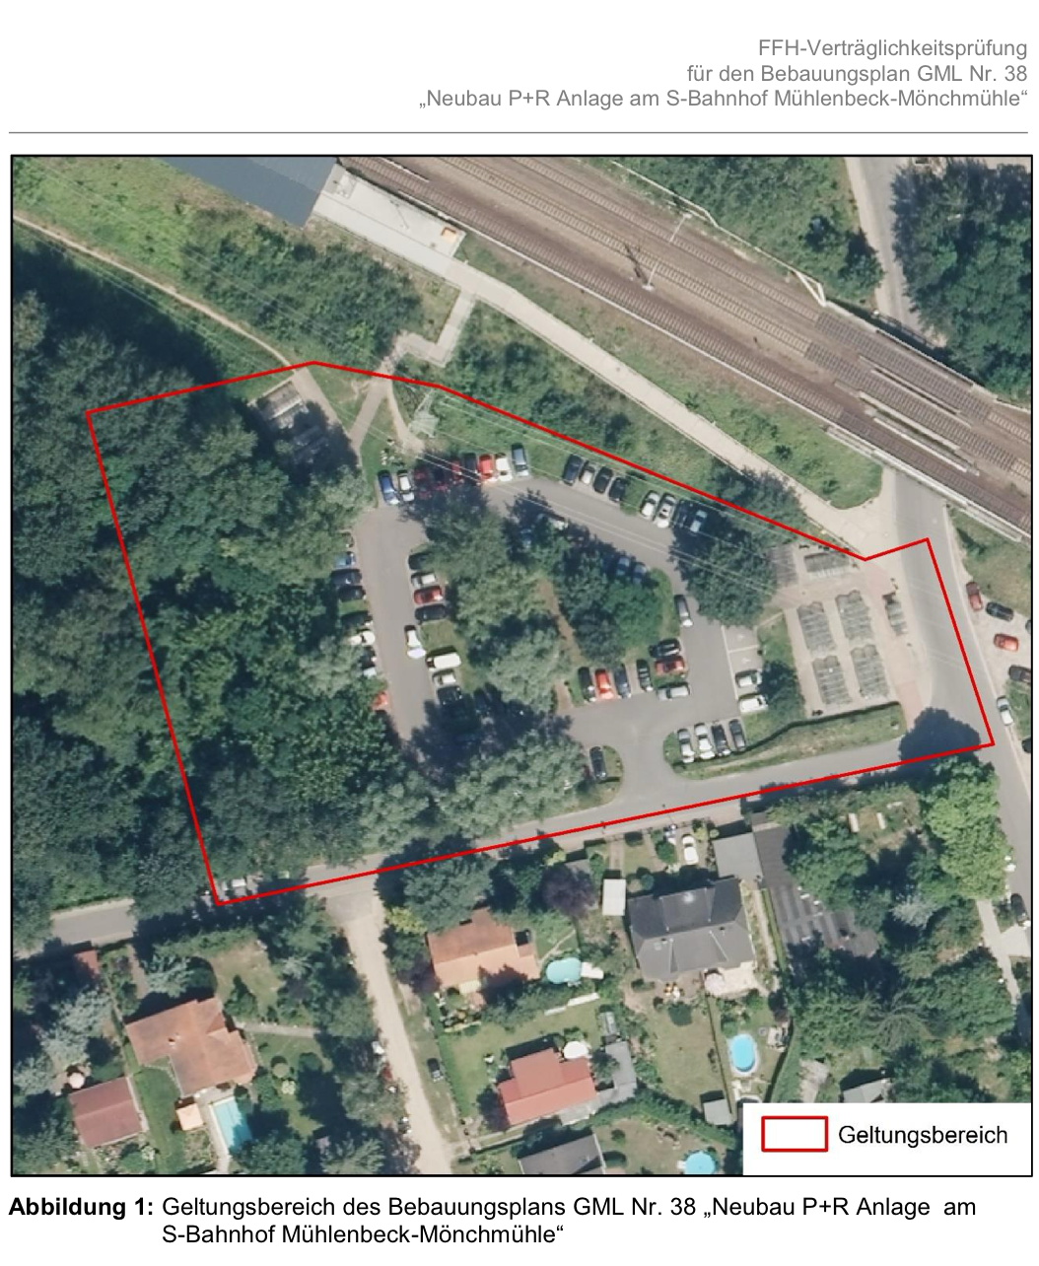

Slide 3
Warum war es notwendig, die Prüfung vorzunehmen?
Neubau P+R Anlage am S-Bahnhof Mühlenbeck-Mönchmühle
Art. 6 Abs. 3 der FFH Richtlinie bzw. § 34 (BNatSchG) Verträglichkeitsprüfung des Projekts mit festgelegten Erhaltungs- und Entwicklungsziele der betroffenen Gebiete (FFH Gebiet Tegeler Fließ, NSG Tegeler Fließ und LSG Westbarnim) à FFH-Verträglichkeitsprüfung
Bei erheblicher Beeinträchtigung des Gebietes: Erfüllen der Voraussetzungen im Rahmen einer FFH-Ausnahmeprüfung nach § 34 Abs. 3-5 BNatSchG –
-> Sonst keine Zulassung des Planes

Slide 4
Um welche Art von Prüfung handelt es sich?
FFH-Verträglichkeitsprüfung
Merkmale:
ermitteln was vor Ort ist
ermitteln inwiefern man den Ort beeinflusst
ermitteln wie man vermeidet, Ort maßgeblich zu beeinflussen
ermitteln wie Maßnahmen durchgesetzt werden, kann

Slide 5
Struktur des Berichtes
Anlass uns Aufgabenstellung
fachliche Grundlagen und Vorgehensweise
Beschreibung der FFH-Gebiete mit Bestandteilen und Zielen
Plan des Baus
Überprüfung von Beeinträchtigungen von Natura 2000-Gebieten
weitere Ausformulierungen der Maßnahmen
Quellen

Slide 6
Ausgangssituationen
Bauplan GML Nr. 38 „Neubau P+R Anlage am S-Bahnhof Mühlenbeck-Mönchmühle“
Bau mehrgeschossigeres Parkhaus für PKW und Fahrräder
gestiegener Stellplatzbedarf
150 – 180 Stellplätze für PKW, 600 für Fahrräder
Plangebiet 0,6 ha
grenzt an FFH-Gebiet
Prüfung der Verträglichkeit erforderlich
widerspricht Planung der Schutz- und Entwicklungszielen der FFH-Gebiete

Slide 7
rechtliche Grundlagen/Rechtnormen

Slide 8
Argumente für Entscheidung
baubedingte Wirkungsfaktoren
anlagebedingte Wirkungsfaktoren
betriebsbedingte Wirkungsfaktoren

Slide 9
Wer ist dafür verantwortlich und welchen Zweck erfüllt das Vorhaben?
Auftraggeber: Gemeinde Mühlenbecker Land
Prüfer: Martin Janotta, Alena Barth (Landschaftsarchitekten)
FFH-Verträglichkeitsprüfung ermittelt ob Beeinträchtigungen des FFH-Gebiets DE 3346-304 „Tegeler Fließ“ vorliegen
prüfungsrelevant: Lebensräume und charakteristische Arten (Anhang I FFH-RL), Arten (Anhang II FFH-RL) bzw. Vogelarten (Anhang I und Art. 4 Abs. Vogelschutz-Richtlinie)
Zweck: Schutz von Naturgebieten (Natura 2000), Prüfung gesetzlicher Vorgaben, Prüfung Rechtssicherheit

Slide 10
Welche Maßnahmen werden vereinbart?
Lebensraumtypen und Arten ermitteln (Untersuchungsraum an Grenze des Plangebietes (250m breit))
a. Feststellung
Bestimmung planungsrelevanter Umweltauswirkungen
a. Wirkungsfaktoren bestimmen
Prüfung möglicher planungsbedingter Beeinträchtigung von Natura-2000 Gebieten
a. Vereinigung der festgestellten Lebensraumtypen und der Wirkungsfaktoren
Einstufung der Relevanz der Wirkungsfaktoren
Einschätzung möglicher Beeinträchtigungen
Entwurf von bes. Maßnahmen und Forderungen

Slide 11
vorkommende Arten
Bitterling (Rhodeus amarus):
europäischer Schlammpeitzger (Misgurnus fossilis):
https://www.google.com/url?sa=i&url=https%3A%2F%2Fwww.aquarium-ratgeber.com%2Ffische%2Ffischarten%2Fkaltwasser-fische%2Fbitterling%2F&psig=AOvVaw2LXUODGZiSmFzjf_YBPC00&ust=1744184264100000&source=images&cd=vfe&opi=89978449&ved=0CBQQjRxqFwoTCNj02P72x4wDFQAAAAAdAAAAABAE
https://www.lfu.bayern.de/natur/fische_krebse/artenhilfsprogramme/schlammpeitzger/pic/2561013_gr.jpg

Slide 12
vorkommende Arten
Otter (Lutra lutra):
Kammmolch (Triturus. cristatus):
https://www.zoo-heidelberg.de/wp-content/uploads/2022/09/bild_pm_220902_otterjungtier.jpg
https://www.nabu.de/imperia/md/nabu/images/arten/tiere/lurche/molche/kammmolch_bruno_scheel.jpeg

Slide 13
Vorteile und Nachteile
mehr Parkfläche
Zufriedenheit der Bevölkerung
Stellplätze für Fahrräder potenziell mehr
Fahrradfahrer
Versiegelung von Flächen (Veränderung der Habitats-Struktur)
Verlust Vegetationsdecke
Beeinträchtigung der Wasserversorgung
während Bauarbeiten akustische Störungen
Schadstoffe, Motoröl, Kraftstoffe
dauerhafte Flächennutzung
Pestizide, Insektizide

